Slide 1

Samtaler med pasienter, brukere og pårørende
Seminaroppsett
Foto: Aaron Amat/iStock/Getty Images

Slide 2
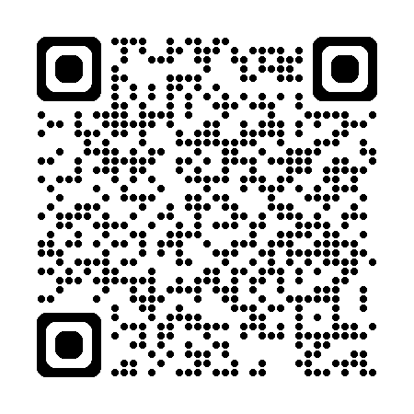
Introduksjon
Gå gjennom innholdet i Del 1 av guiden
Se presentasjon og opptak fra Pasientsikkerhetskonferansen for inspirasjon.
Dette finnes på siden «Materiell til støtte for å ta i bruk guiden» →
Del ut
- huskekortet «Ivaretakelse av pasienter, brukere og pårørende ved uønskede hendelser. Raskt overblikk.»
- Instruksjonen Øving to-og-to, og arket med case.
Man kan også bruke egne case.
Her finner dere alt materiell – presentasjon, opptak, huskekort, instruksjonsark og case.

Slide 3
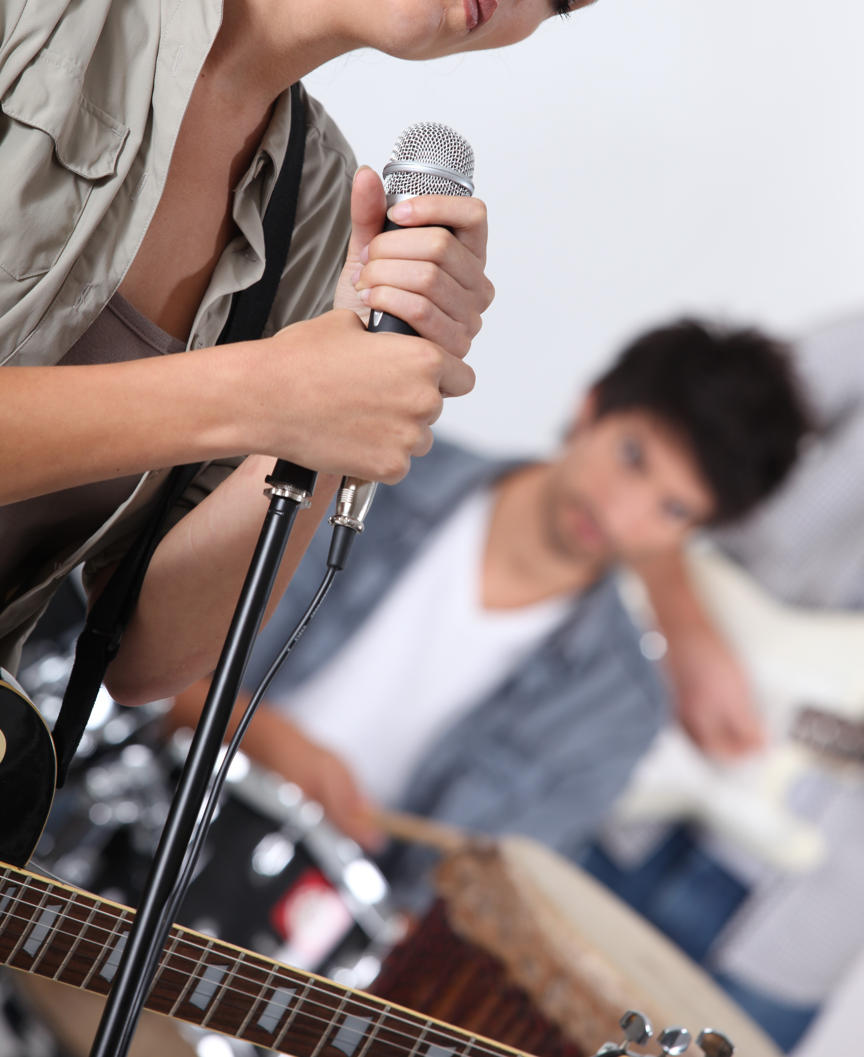
Læringsmål – trene på samtaler
erkjennelse av uønsket hendelse
vurdere når man skal beklage kontra be om unnskyldning
vise empati - anerkjenne (validere) pasientens/pårørendes reaksjoner
beklage og/eller si unnskyld på en måte som oppleves ekte og oppriktig
invitere til å gi innspill for å forbedre tjenesten (der og da, eller senere)
Foto: Angel Nieto/Mostphotos
Foto: fstop123/iStock/Getty Images
Notes:
EK – Øving (ikke performance), slik som et band.
Joy eller EK – Men skal ikke ta noen mikrofonen 😊, bare jobbe to og to i dere egen «boble»
Joy sier litt mer om læringspkt 4, hva guiden sier.

Slide 4
Hva skal vi gjøre? Øve to-og-to
1
2
3
4
Finn en partner
(ved siden av deg) å jobbe
sammen med
Velg case,
ett hver
Den ene er ansvarlig helse-personell, den andre pasient eller pårørende
Før en samtale ut fra case’t.
Svar på spørsmålene
Bytt case
(og roller)
Plenum
Spørsmål og kommentarer med Mentimeter
Notes:
Intro…. Fylles inn
Elisabeth: I praksis vil casene være tett opp mot egen praksis/eget fag. Ikke tenk nå på at du må ha fagkunnskap på området i case’t for å jobbe med det.
Joy: Og - I praksis vil du være sammen med kollegaer, og kan velge en kollega som du har tillit til.
Dette er bare utprøving! Dere som er par er i deres egen lille «boble».

Slide 5
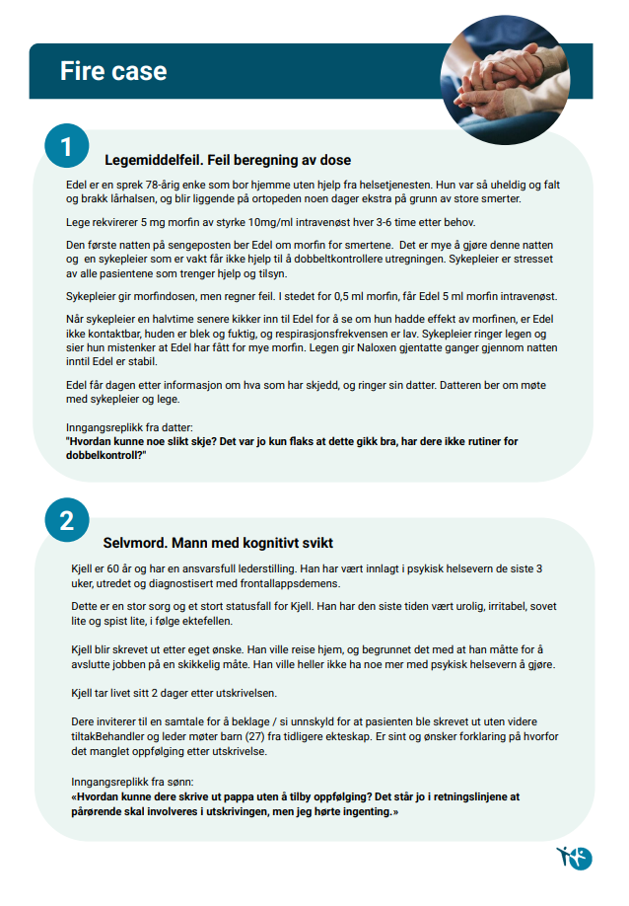
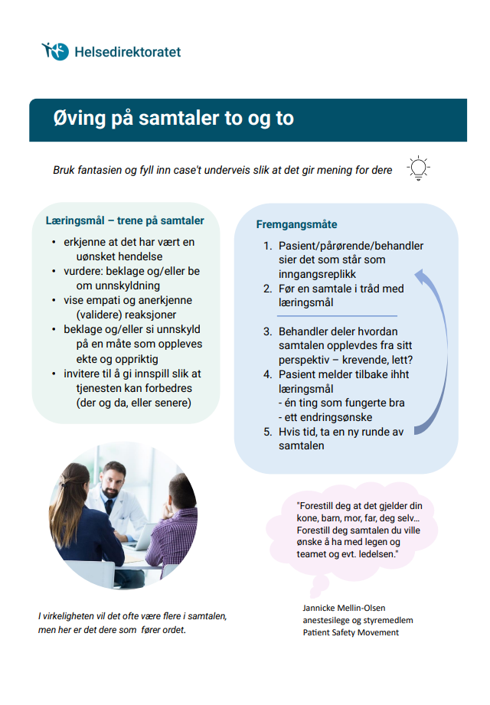

Slide 6
1
Hvordan kunne noe slikt skje? Det var jo kun flaks at dette gikk bra. Har dere ikke rutiner for dobbelkontroll?
Sykepleier så til pasienten i etterkant akkurat som rutinen sier, og oppdaget hva som hadde skjedd. Rutinen for hva man skal gjøre når overdosering oppdages ble fulgt. Vi fikk gitt motgift, og det hadde ikke noen konsekvenser for moren din.
Forsvar
Fokus på det positive
- som kan virke negativt
Beklager at du synes det er leit, det som skjedde.
Vi fikk rettet opp, så du trenger ikke bekymre deg.
Pseudo-unnskyldning

Slide 7
1
Hvordan kunne noe slikt skje? Det var jo kun flaks at dette gikk bra, har dere ikke rutiner for dobbelkontroll?
Vi beklager så veldig mye, unnskyld! Dette skulle ikke skjedd. Dosen som ble gitt var tydelig alt for stor, og det fikk konsekvenser for både pust og blodsirkulasjon.
Det skulle blitt gjort en dobbeltkontroll av dosen, vi har rutiner for det, men det ble ikke gjort i dette tilfellet dessverre. Dette skal vi ta lærdom av. Vi skal innskjerpe dobbeltkontroll/ at det er flere sykepleiere på vakt/lage klar doser på forhånd.
Kan vi bruke denne hendelsen, anonymisert, i undervisning, for å hindre at lignende skjer?
Har du noen innspill? Er det noe du ser som du tenker vi kan jobbe med i forbedringsarbeid?

Slide 8
Hvordan skape et psykologisk trygt læringsmiljø
1
Intro
innføring i sentrale temaer
- erkjennelse, beklage
- si unnskyld v/ svikt
2
Oppsett
arbeid to-og-to
Uten observatør
3
Øvelse
ikke «performance»
Mulighet for flere runder
4
Realistiske case
fra egen arbeidshverdag
5
Egen opplevelse
deles før tilbakemelding fra makker
6
Tilbakemelding
t|ilpasset opplevelsen Fokus på det som fungerte
Endringsønsker fra mottakerperspektiv
Skape mestringstro

